Slide 1
RENDICION DE CUENTAS

Slide 2
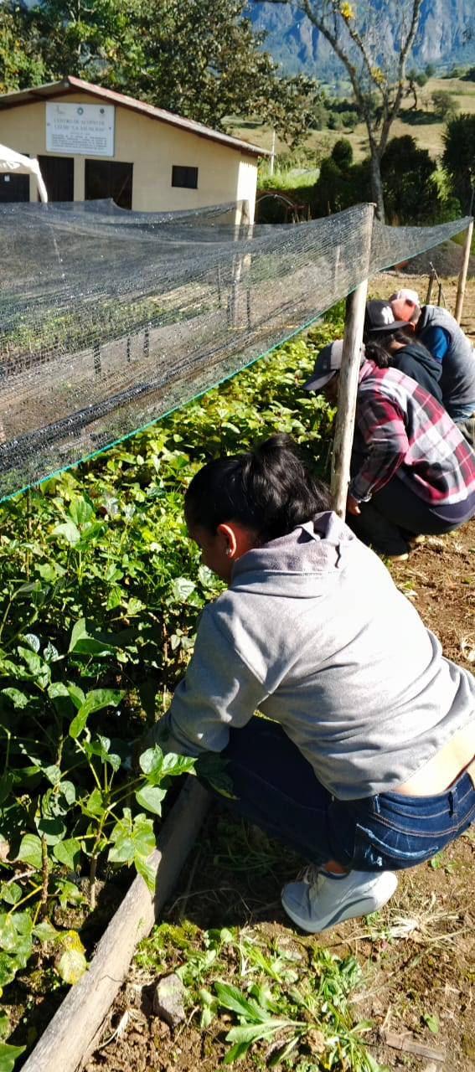
MINGA EN EL VIVERO

Slide 3
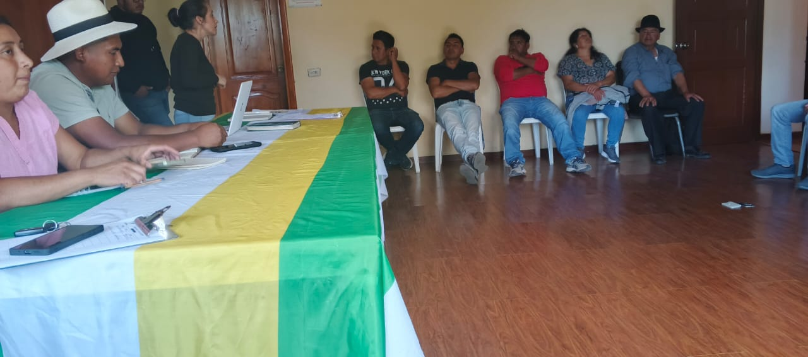
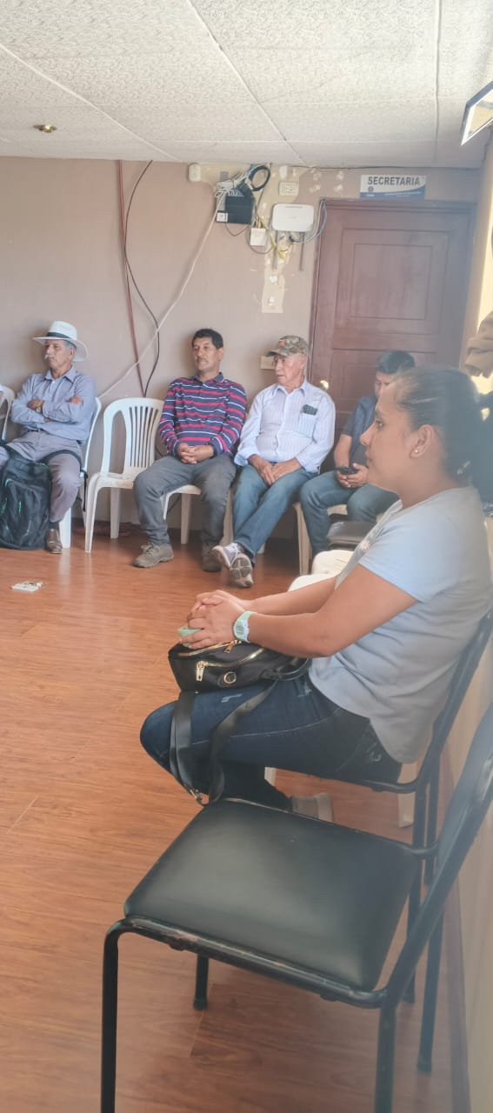
REUNION CON LOS PRESIDENTES DE LAS COMUNIDADES

Slide 4
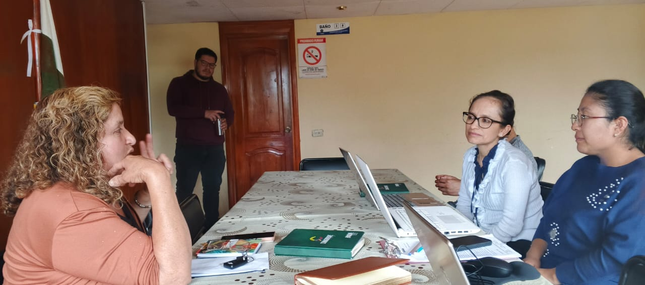
REUNION PARA LA APROBACION DEL REGLAMENTO

Slide 5
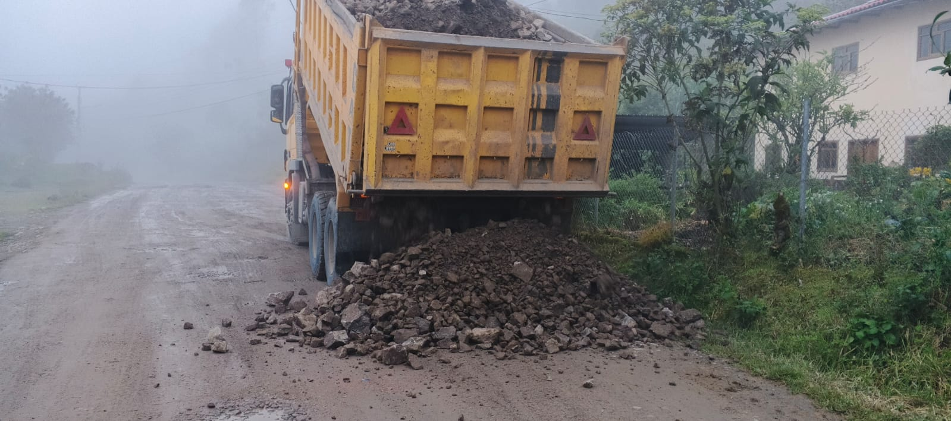
LASTRE PARA LA MINGA DE LAS NIEVES

Slide 6
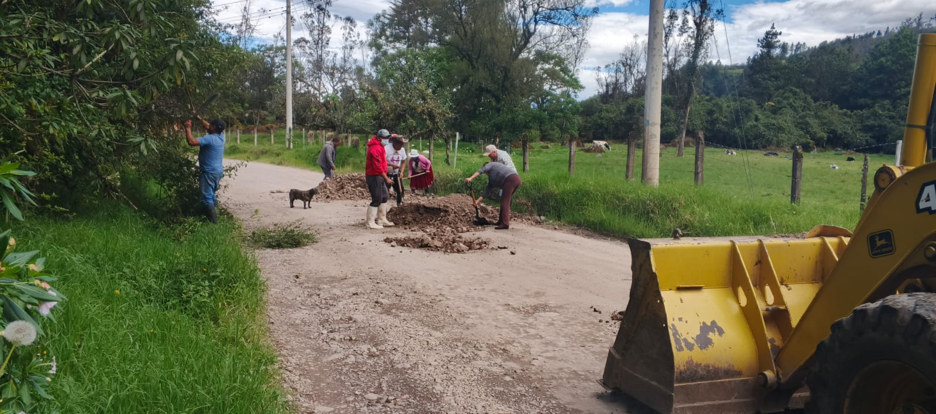
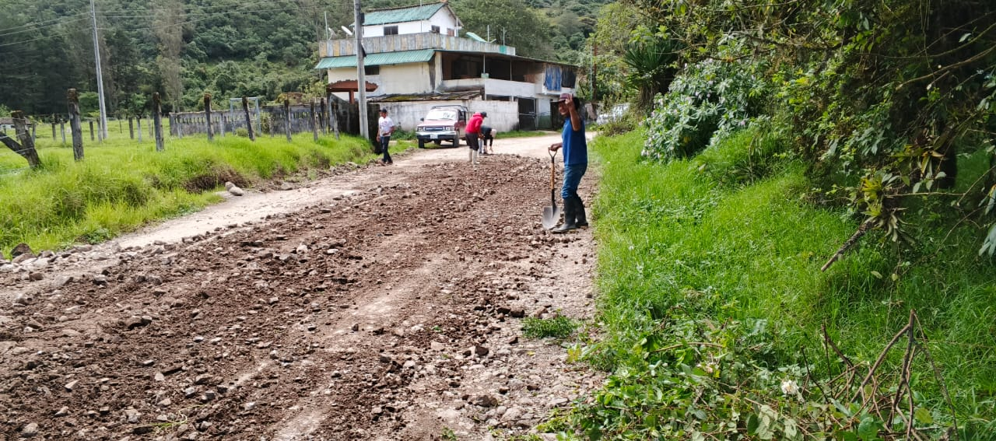
MINGA EN LAS NIEVES

Slide 7
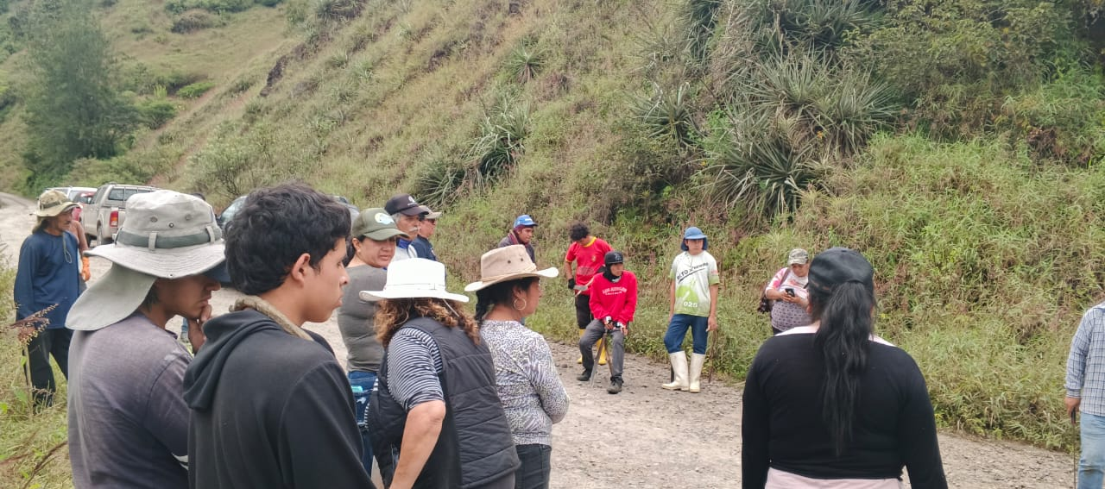
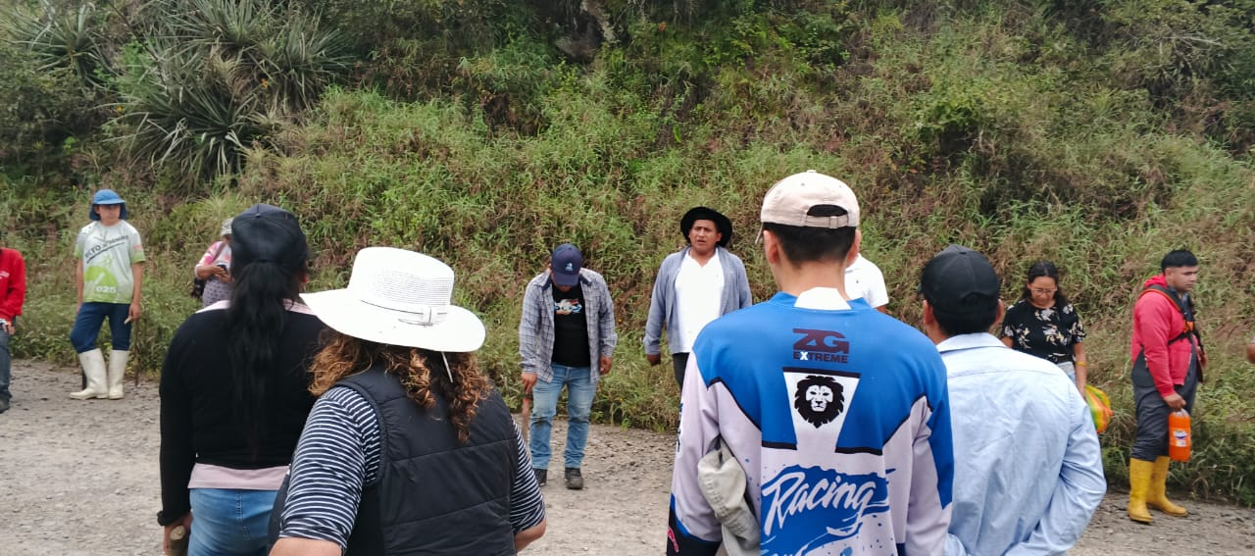
MINGA VIA CORAZON DE LENTAG- SANTA ROSA

Slide 8
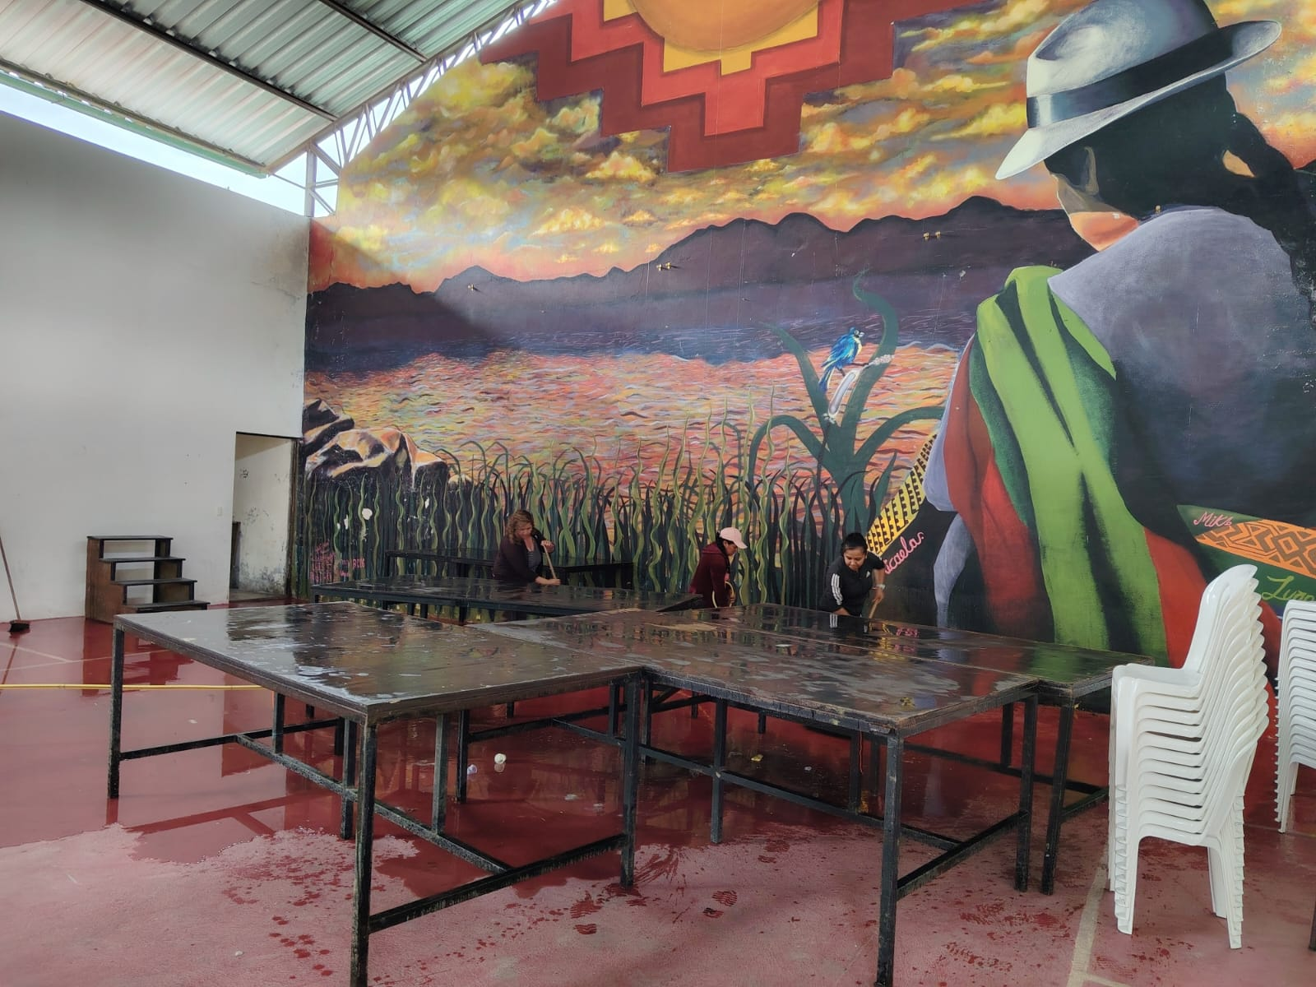
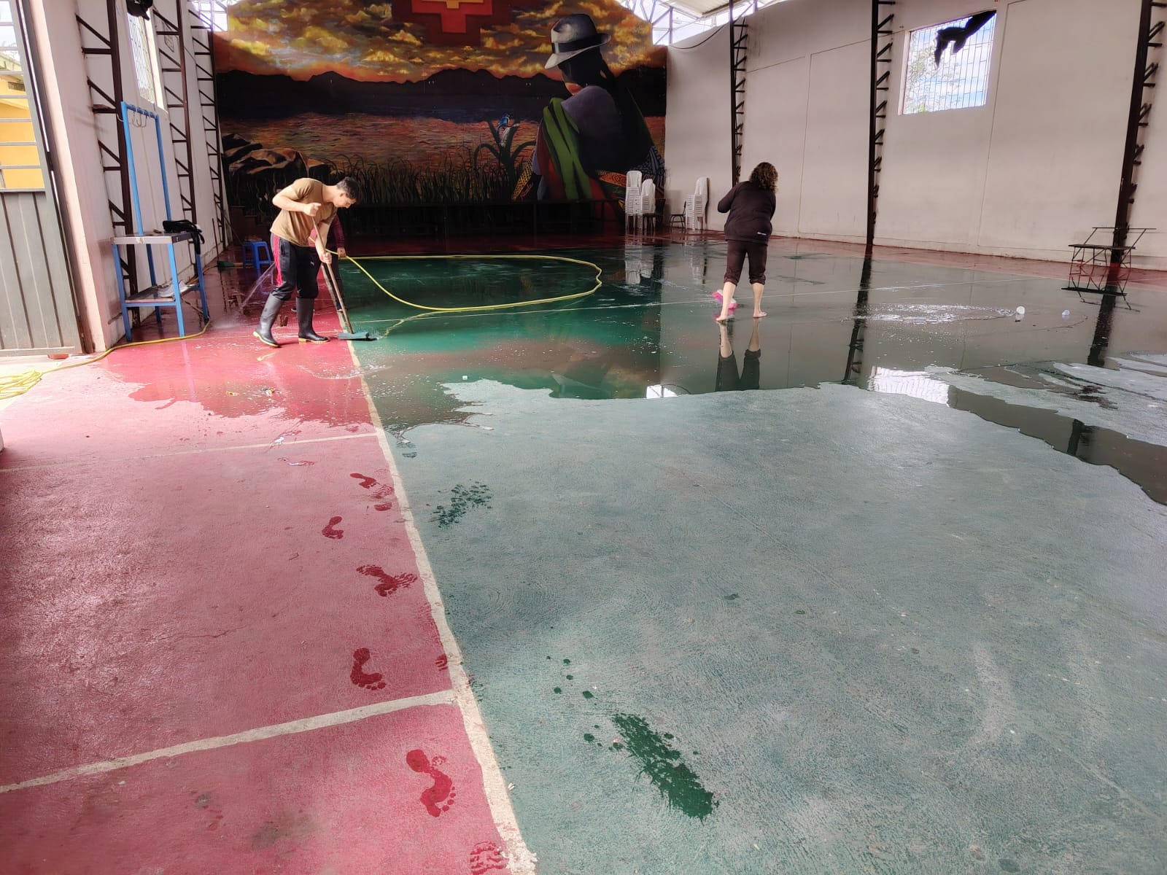
MINGA PARA EL DIA DE LA MADRE

Slide 9
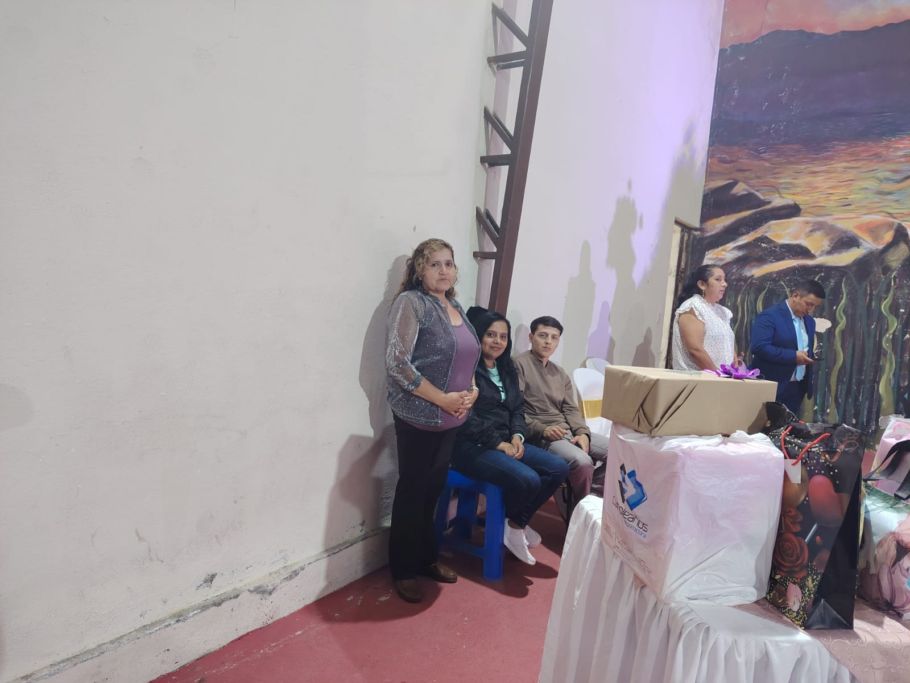
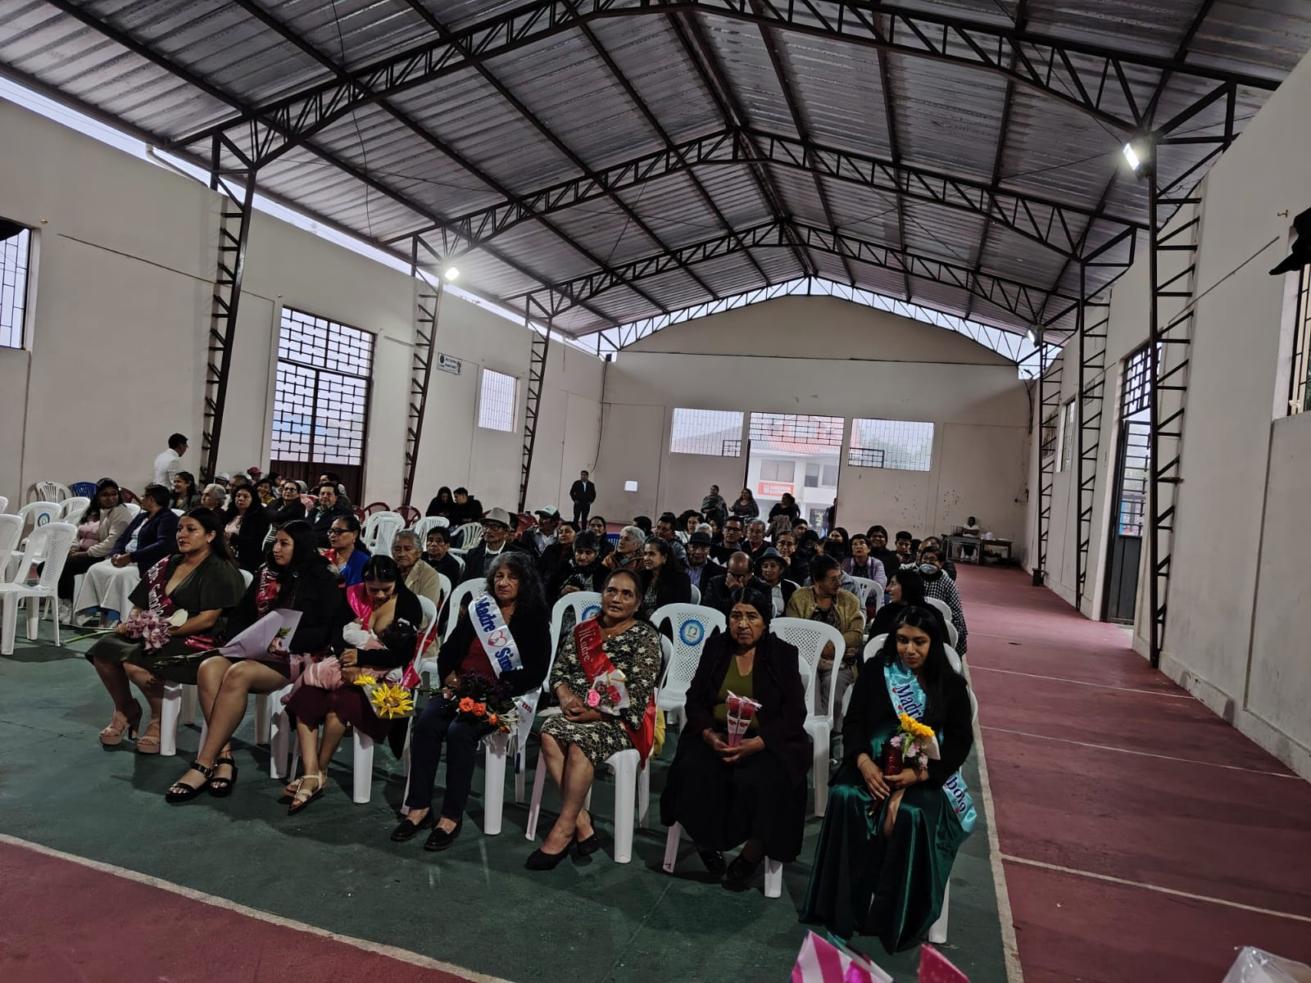
PROGRAMA POR EL DIA DE LA MADRE

